Slide 1


Gruppe 1: Wikidata - Graph Expansion

Slide 2
Inhaltsverzeichnis
Rohdaten
Extraktion der Daten
Umwandlung in JSON
Wikidata abfrage der Bilder
Webscraping oder Queryabfrage von WikiData Items und Properties
Bearbeitung der Wikidata Daten
Projektdiagramm
Probleme
Repositorium
Abschlussbeschreibung des Projekts:

Slide 3
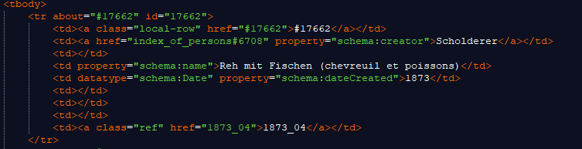
Rohdaten
Die Rohdaten stammen aus der Online-Edition „Briefwechsel zwischen Henri Fantin-Latour und Otto Scholderer (1858-1902) “
Die Daten sind in HTML geschrieben und teilweise sind Angaben in Französisch und oder Deutsch

Slide 4
Extraktion der Daten
Wir werden durch BeautifulSoup und Regex die folgenden Daten zu scrapen:
ID
Autor/Auteur
Titel_de/Titre_fr
Fertigstellungsjahr
Technik (Hier wird die Technik der Kunst beschrieben; Abstrakt, Modern etc...)
Technik_de/Technik_fr
Maße (Breite/Höhe)
Notes:
Durch das Scrapen möchten wir erreichen, dass wir die Struktur der Daten von WIkidata verstehen und wir unsere Daten dementsprechend hochladen können.
Durch das verstehen der Struktur können unsere Datein von Wikidata angenommen werden und durch eine individuelle ID Verknüpft werden.

Slide 5
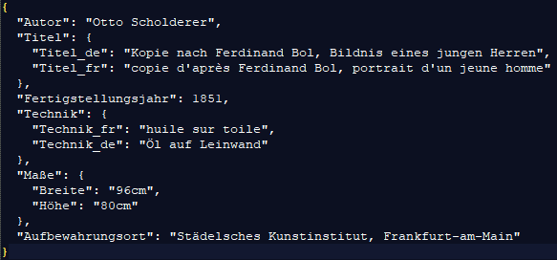
Umwandlung in JSON
Nach der Extrahierung der Rohdaten werden sie mithilfe eines Python Moduls in JSON exportiert.

Slide 6
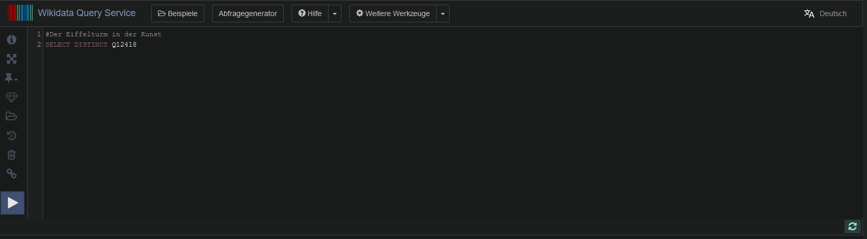
Wikidata Abfrage der Bilder
Die Q ID der bei Wikidata vorhandenen Bilder werden ausgelesen
Mit Hilfe der SQL-Schnittstelle
Mit Hilfe der Suche innerhalb von Wikidata die mit der URL ausgeführt werden kann

Slide 7
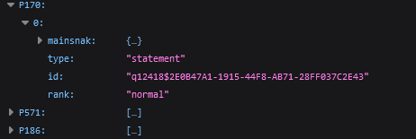
Webscraping oder Queryabfrage von WikiData Items und Properties
Durch Webscraping oder eine Queryabfrage können Items und/oder Properties abgefragt werden.
Bsp: Über die Property P170 kann der Creator des Bildes abgefragt werden.

Slide 8
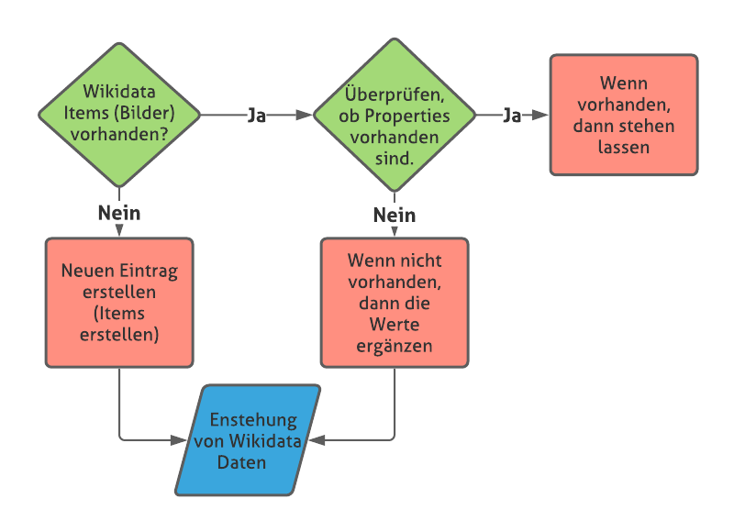
Bearbeitung der Wikidata Daten
Die zuvor gescrapten Daten werden mithilfe eines Schemas bearbeitet (siehe Grafik).
Herauskommen sollte ein vervollständigter Datensatz, der die Wikidata Daten und die neuen Daten erhält.
Integration des neuen Datensatzes in Wikidata

Slide 9
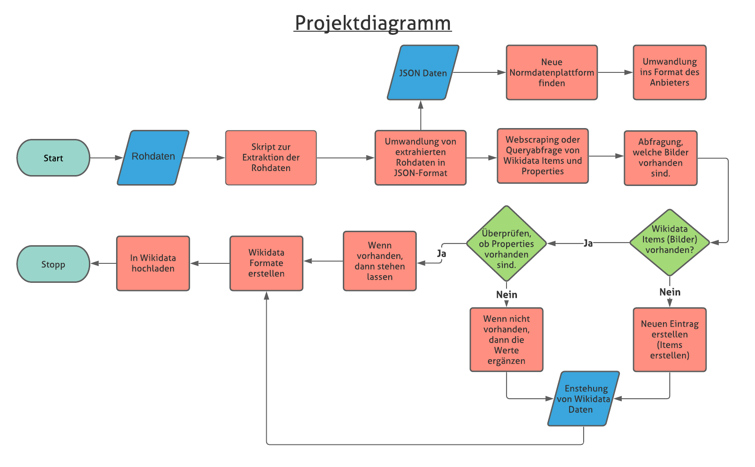
Projektdiagramm

Slide 10
Probleme
Normdatensätze
Daten in Wikidata automatisiert hochladen
Bei VIAF können nur Organisationen die jeweiligen Artikel ändern
Vergleichbare Normdatensätze finden
Wie sollen wir unsere Daten für Hochladen strukturieren?
Wie genau kann die Implementierung automatisch erflogen?
Welche Verfahren sind am besten dazu geeignet?

Slide 11
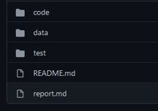
Repositorium
Code: Ordner für die Erstellung und Speicherung von Skripten
Data: Order für die Speicherung von Rohdaten und anderen Datenformaten
Test: Ordner für ggf. Experimentelle Implementierung von Code
Report.md: Dokumentation von Arbeitsschritten und Problemen
Readme: erklärt das Repositorium und die Daten

Slide 12
AbscHlussBeschreibung des Projekts:
Verarbeitung eines Datensatzes mit Informationen über die Künstler Otto-Scholderer und Henri Fantin Latour.
Datensatz enthält 8 relevante Informationen, die zum Teil nicht auf Wikidata vorhanden sind.
Fehlenden Informationen mit Wikidata verknüpfen.
Neu gewonnen Daten in Wikidata erweitern.
Implementierung in Normdatensätzen außerhalb von Wikidata.
Notes:
Verarbeitung eines Datensatzes mit Kunst Informationen über die Künstler Otto-Scholderer und Henri Fantin Latour.
Der uns vorliegende Datensatz erhält 8 relevante Informationen, die zum Teil nicht auf Wikidata vorhanden sind. Wir möchten die fehlenden Informationen mit Wikidata verknüpfen. Aus dem neu gewonnen Datensatz kann eine Liste mit den Kunstwerken der Künstler gewonnen werden, wodurch wir die Liste in Wikidata erweitern können. Danach ist eine Implementierung in laufenden permanenten Datensätzen außerhalb von Wikidata geplant. Optional ist die automatische Implementierung der Kunstwerksammlungen in Wikidata. Für diese Schritte wird eine Dokumentation erstellt, in welcher die einzelnen Projektabschnitte genauer erläutert werden.

Slide 13
Inhaltsverzeichnis
Beschreibung des Projekts
Rohdaten
Extraktion der Daten
Umwandlung von extrahierten Rohdaten in JSON-Format
Webscraping oder Queryabfrage von WikiData Items und Properties
Bearbeitung der WikiData Daten
Hochladen der daten in WikiData
WikiData abfragen
Projektdiagramm
probleme
Daten in Viaf können nur als Organisation eingereicht werden
Daten in Wikidata automatisiert hochladen
Wer macht was
Repositorium

Slide 14
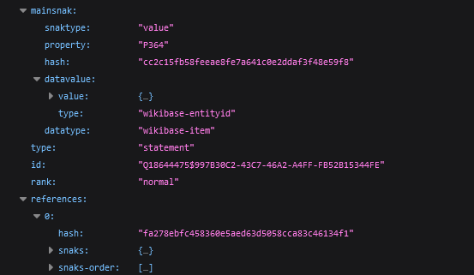
Wer macht was?

Slide 15
Hochladen der daten in WikiData
Integration in Wikidata
Text hinzufügen

